Slide 1
図書館リニューアルオープン
令和２年４月１日
８年間の準備期間を経て、令和２年４月１日にリニューアルオープンしました。構想・計画の段階から完成に至るまで、多くの方々にご協力いただき、心より感謝いたします。
本校学生・教職員並びに地域の利用者の方々に愛される図書館を目指し、スタッフ一同頑張ってまいります。皆様のご来館をお待ちしています。
図書館長

Slide 2
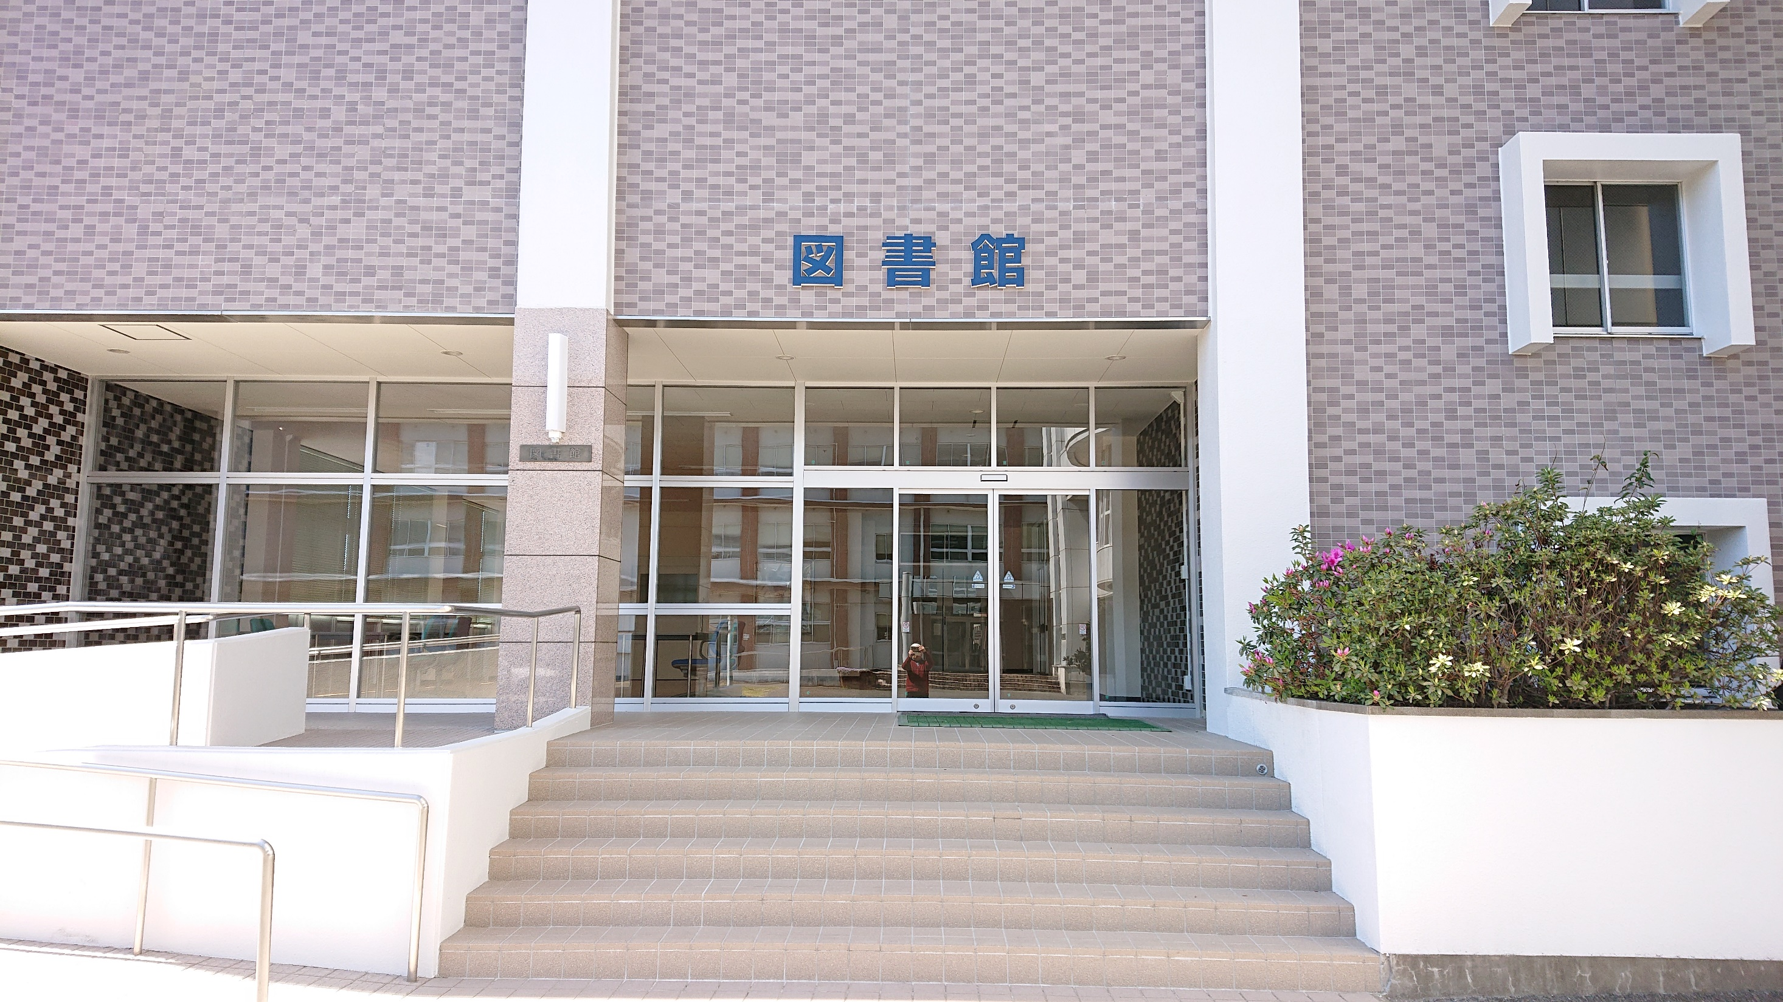

Slide 3
図書館にエレベーターが設置されました

Slide 4
受付・カウンター
受付・カウンター
受付・カウンター
DVD鑑賞

Slide 5
ICTみやまルーム
ICT自習室

Slide 6
閲覧室
ミーティングルーム(1)

Slide 7
CALL教室
コラーニングスペース

Slide 8
ブラウジングスペース
グループ学習室(第2閲覧室)

